Slide 1


TUẦN 20
VẺ ĐẸP QUANH TA
BÀI 3
HỌA MI HÓT
Trang 16

Slide 2

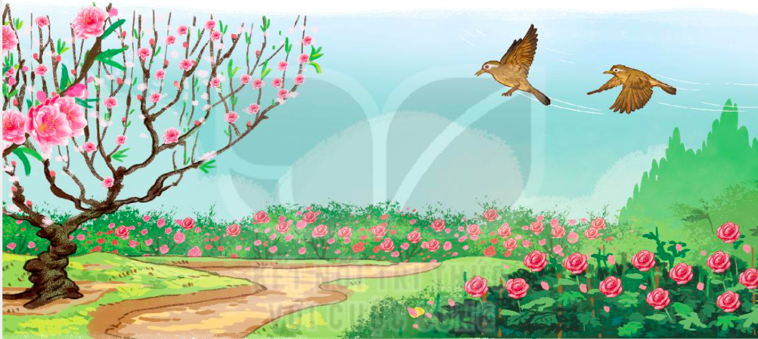
Hình ảnh trong bức tranh thể hiện mùa nào trong năm?

Slide 3

YÊU CẦU CẦN ĐẠT
1. Đọc đúng rõ ràng văn bản, biết ngắt, nghỉ hơi hợp lí.
2. Trả lời được các câu hỏi liên quan bài đọc. Nêu được nội dung bài học.
3. Tìm được từ tả tiếng hót của họa mi.

Slide 4

HỌA MI HÓT
Mùa xuân! Mỗi khi hoạ mi cất lên những tiếng hót vang lừng, mọi vật như có sự thay đổi kì diệu.
Trời bỗng sáng ra. Những luồng sáng chiếu qua các chùm lộc mới nhú, rực rỡ hơn. Những gợn sóng trên hồ hoà nhịp với tiếng hoạ mi hót, lấp lánh thêm. Da trời bỗng xanh hơn, những làn mây trắng trắng hơn, xốp hơn, trôi nhẹ nhàng hơn. Các loài hoa nghe tiếng hót trong suốt của hoạ mi chợt bừng giấc, xoè những cánh hoa đẹp, bày đủ các màu sắc xanh tươi. Tiếng hót dìu dặt của hoạ mi giục các loài chim dạo lên những khúc nhạc tưng bừng, ngợi ca núi sông đang đổi mới.
Chim, mây, nước và hoa đều cho rằng tiếng hót kì diệu của hoạ mi đã làm cho tất cả bừng tỉnh giấc… Hoạ mi thấy lòng vui sướng, cố hót hay hơn.
(Theo Võ Quảng)

Slide 5



HỌA MI HÓT
Mùa xuân! Mỗi khi hoạ mi cất lên những tiếng hót vang lừng, mọi vật như có sự thay đổi kì diệu.
Trời bỗng sáng ra. Những luồng sáng chiếu qua các chùm lộc mới nhú, rực rỡ hơn. Những gợn sóng trên hồ hoà nhịp với tiếng hoạ mi hót, lấp lánh thêm. Da trời bỗng xanh hơn, những làn mây trắng trắng hơn, xốp hơn, trôi nhẹ nhàng hơn. Các loài hoa nghe tiếng hót trong suốt của hoạ mi chợt bừng giấc, xoè những cánh hoa đẹp, bày đủ các màu sắc xanh tươi. Tiếng hót dìu dặt của hoạ mi giục các loài chim dạo lên những khúc nhạc tưng bừng, ngợi ca núi sông đang đổi mới.
Chim, mây, nước và hoa đều cho rằng tiếng hót kì diệu của hoạ mi đã làm cho tất cả bừng tỉnh giấc… Hoạ mi thấy lòng vui sướng, cố hót hay hơn.
(Theo Võ Quảng)

Slide 6
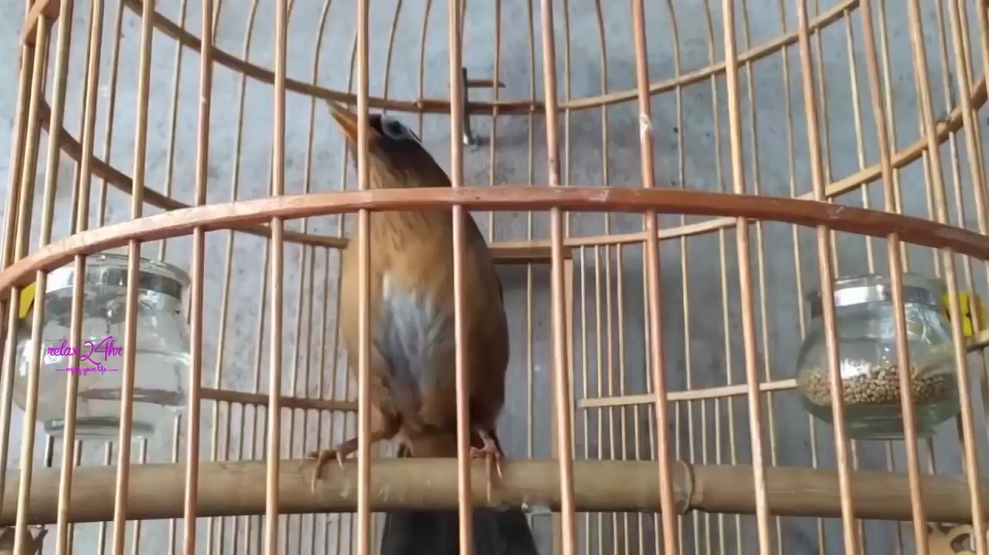
HỌA MI HÓT
Mùa xuân! Mỗi khi hoạ mi cất lên những tiếng hót vang lừng, mọi vật như có sự thay đổi kì diệu.
Hoạ mi:
loài chim nhỏ có màu
nâu vàng, trên mí mắt có vành lông trắng. Giọng hót rất trong và cao.

Slide 7
Trời bỗng sáng ra. Những luồng sáng chiếu qua các chùm lộc mới nhú, rực rỡ hơn. Những gợn sóng trên hồ hoà nhịp với tiếng hoạ mi hót, lấp lánh thêm. Da trời bỗng xanh hơn, những làn mây trắng trắng hơn, xốp hơn, trôi nhẹ nhàng hơn. Các loài hoa nghe tiếng hót trong suốt của hoạ mi chợt bừng giấc, xoè những cánh hoa đẹp, bày đủ các màu sắc xanh tươi. Tiếng hót dìu dặt của hoạ mi giục các loài chim dạo lên những khúc nhạc tưng bừng, ngợi ca núi sông đang đổi mới.

Slide 8
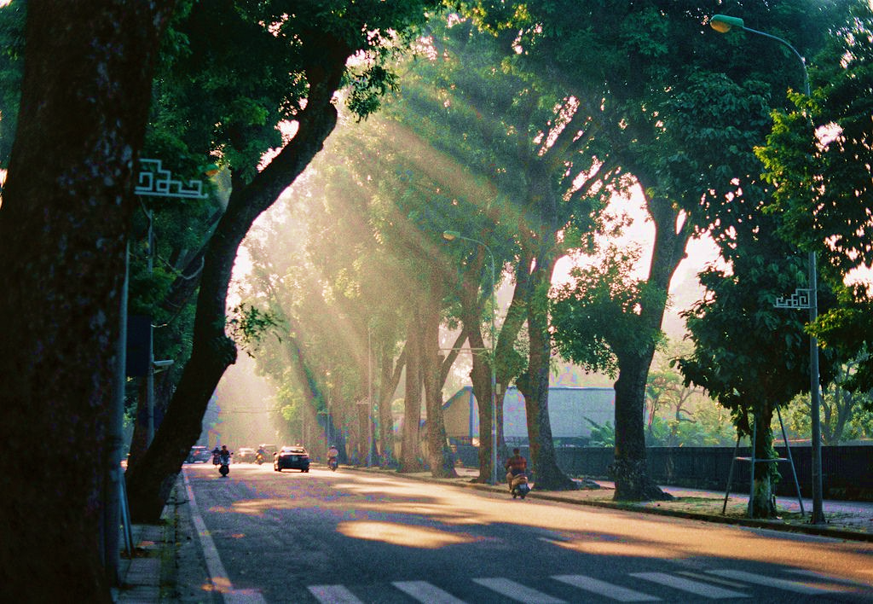
Luồng sáng
: ánh sáng di chuyển theo một chiều nhất định.

Slide 9
Trời bỗng sáng ra. Những luồng sáng chiếu qua các chùm lộc mới nhú, rực rỡ hơn. Những gợn sóng trên hồ hoà nhịp với tiếng hoạ mi hót, lấp lánh thêm. Da trời bỗng xanh hơn, những làn mây trắng trắng hơn, xốp hơn, trôi nhẹ nhàng hơn. Các loài hoa nghe tiếng hót trong suốt của hoạ mi chợt bừng giấc, xoè những cánh hoa đẹp, bày đủ các màu sắc xanh tươi. Tiếng hót dìu dặt của hoạ mi giục các loài chim dạo lên những khúc nhạc tưng bừng, ngợi ca núi sông đang đổi mới.

Slide 10
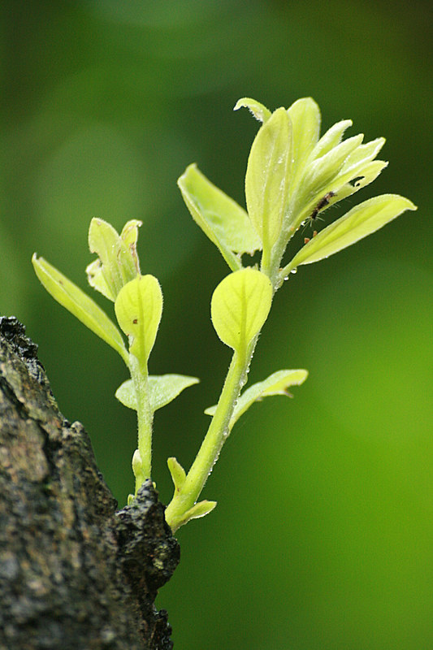
Lộc: lá mới bắt đầu mọc vào mùaxuân.

Slide 11
Trời bỗng sáng ra. Những luồng sáng chiếu qua các chùm lộc mới nhú, rực rỡ hơn. Những gợn sóng trên hồ hoà nhịp với tiếng hoạ mi hót, lấp lánh thêm. Da trời bỗng xanh hơn, những làn mây trắng trắng hơn, xốp hơn, trôi nhẹ nhàng hơn. Các loài hoa nghe tiếng hót trong suốt của hoạ mi chợt bừng giấc, xoè những cánh hoa đẹp, bày đủ các màu sắc xanh tươi. Tiếng hót dìu dặt của hoạ mi giục các loài chim dạo lên những khúc nhạc tưng bừng, ngợi ca núi sông đang đổi mới.
Dìu dặt:
âm thanh lúc nhanh, lúc chậm một cách nhịp nhàng và êm nhẹ.

Slide 12
Da trời bỗng xanh hơn, những làn mây trắng trắng hơn, xốp hơn, trôi nhẹ nhàng hơn.
Tiếng hót dìu dặt của hoạ mi giục các loài chim dạo lên những khúc nhạc tưng bừng, ngợi ca núi sông đang đổi mới.

Slide 13
Trời bỗng sáng ra. Những luồng sáng chiếu qua các chùm lộc mới nhú, rực rỡ hơn. Những gợn sóng trên hồ hoà nhịp với tiếng hoạ mi hót, lấp lánh thêm. Da trời bỗng xanh hơn, những làn mây trắng trắng hơn, xốp hơn, trôi nhẹ nhàng hơn. Các loài hoa nghe tiếng hót trong suốt của hoạ mi chợt bừng giấc, xoè những cánh hoa đẹp, bày đủ các màu sắc xanh tươi. Tiếng hót dìu dặt của hoạ mi giục các loài chim dạo lên những khúc nhạc tưng bừng, ngợi ca núi sông đang đổi mới.

Slide 14
Chim, mây, nước và hoa đều cho rằng tiếng hót kì diệu của hoạ mi đã làm cho tất cả bừng tỉnh giấc… Hoạ mi thấy lòng vui sướng, cố hót hay hơn.
Chim, mây, nước và hoa đều cho rằng tiếng hót kì diệu của hoạ mi đã làm cho tất cả bừng tỉnh giấc…

Slide 16
HỌA MI HÓT
Mùa xuân! Mỗi khi hoạ mi cất lên những tiếng hót vang lừng, mọi vật như có sự thay đổi kì diệu.
Trời bỗng sáng ra. Những luồng sáng chiếu qua các chùm lộc mới nhú, rực rỡ hơn. Những gợn sóng trên hồ hoà nhịp với tiếng hoạ mi hót, lấp lánh thêm. Da trời bỗng xanh hơn, những làn mây trắng trắng hơn, xốp hơn, trôi nhẹ nhàng hơn. Các loài hoa nghe tiếng hót trong suốt của hoạ mi chợt bừng giấc, xoè những cánh hoa đẹp, bày đủ các màu sắc xanh tươi. Tiếng hót dìu dặt của hoạ mi giục các loài chim dạo lên những khúc nhạc tưng bừng, ngợi ca núi sông đang đổi mới.
Chim, mây, nước và hoa đều cho rằng tiếng hót kì diệu của hoạ mi đã làm cho tất cả bừng tỉnh giấc… Hoạ mi thấy lòng vui sướng, cố hót hay hơn.
(Theo Võ Quảng)

Slide 17


Tìm hiểu bài

Slide 18
1. Tiếng hót kì diệu của hoạ mi đã làm cho những sự vật trên bầu trời thay đổi như thế nào?
Trời bỗng sáng ra. Những luồng sáng chiếu qua các chùm lộc mới nhú, rực rỡ hơn. Những gợn sóng trên hồ hoà nhịp với tiếng hoạ mi hót, lấp lánh thêm. Da trời bỗng xanh hơn, những làn mây trắng trắng hơn, xốp hơn, trôi nhẹ nhàng hơn. Các loài hoa nghe tiếng hót trong suốt của hoạ mi chợt bừng giấc, xoè những cánh hoa đẹp, bày đủ các màu sắc xanh tươi. Tiếng hót dìu dặt của hoạ mi giục các loài chim dạo lên những khúc nhạc tưng bừng, ngợi ca núi song đang đổi mới.

Slide 19
2. Những gợn sóng trên hồ có thay đổi gì khi hoà nhịp với tiếng hoạ mi hót?
Trời bỗng sáng ra. Những luồng sáng chiếu qua các chùm lộc mới nhú, rực rỡ hơn. Những gợn sóng trên hồ hoà nhịp với tiếng hoạ mi hót, lấp lánh thêm. Da trời bỗng xanh hơn, những làn mây trắng trắng hơn, xốp hơn, trôi nhẹ nhàng hơn. Các loài hoa nghe tiếng hót trong suốt của hoạ mi chợt bừng giấc, xoè những cánh hoa đẹp, bày đủ các màu sắc xanh tươi. Tiếng hót dìu dặt của hoạ mi giục các loài chim dạo lên những khúc nhạc tưng bừng, ngợi ca núi song đang đổi mới.

Slide 20
3. Nói tiếp sự thay đổi của các sự vật trên mặt đất khi nghe hoạ mi hót.
a. Các loài hoa
nghe tiếng hót trong suốt của hoạ mi chợt bừng giấc, xoè những cánh hoa đẹp, bày đủ các màu sắc xanh tươi.
b. Các loài chim
dạo lên những khúc nhạc tưng bừng, ngợi ca núi sông đang đổi mới.

Slide 21
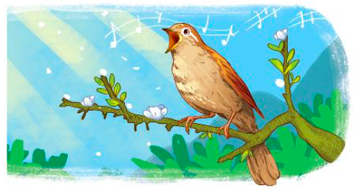
4. Nếu được đặt tên cho bài đọc, em sẽ chọn tên nào?
a. Sứ giả của mùa xuân
b. Hoạ mi và mùa xuân
c. Hoạ mi hót

Slide 22
Nội dung:
Sự thay đổi của các sự vật trên bầu trời và mặt đất khi nghe tiếng hót của họa mi.
Cách đọc:
- Đọc đúng các từ ngữ trong bài
- Đọc to rõ ràng, ngắt nghỉ hợp lí.
- Đọc nhấn vào các hình ảnh có sự thay đổi.
Notes:
Bài văn giúp con b’ đc điều gì?

Slide 23


Luyện đọc nhóm
Thi đọc
Tiêu chí đánh giá
- Đọc đúng các từ ngữ trong bài
- Đọc to, rõ ràng, ngắt nghỉ hợp lí
- Đọc nhấn vào các hình ảnh có sự thay đổi

Slide 24
HỌA MI HÓT
Mùa xuân! Mỗi khi hoạ mi cất lên những tiếng hót vang lừng, mọi vật như có sự thay đổi kì diệu.
Trời bỗng sáng ra. Những luồng sáng chiếu qua các chùm lộc mới nhú, rực rỡ hơn. Những gợn sóng trên hồ hoà nhịp với tiếng hoạ mi hót, lấp lánh thêm. Da trời bỗng xanh hơn, những làn mây trắng trắng hơn, xốp hơn, trôi nhẹ nhàng hơn. Các loài hoa nghe tiếng hót trong suốt của hoạ mi chợt bừng giấc, xoè những cánh hoa đẹp, bày đủ các màu sắc xanh tươi. Tiếng hót dìu dặt của hoạ mi giục các loài chim dạo lên những khúc nhạc tưng bừng, ngợi ca núi sông đang đổi mới.
Chim, mây, nước và hoa đều cho rằng tiếng hót kì diệu của hoạ mi đã làm cho tất cả bừng tỉnh giấc… Hoạ mi thấy lòng vui sướng, cố hót hay hơn.
(Theo Võ Quảng)

Slide 25
Luyện tập theo văn bản đọc

Slide 26

1. Tìm trong bài đọc từ ngữ tả tiếng hót của họa mi?
- Vang lừng, trong suốt, dìu dặt, kì diệu
2. Đặt một câu với từ ngữ vừa tìm được.
Tiếng hót của họa mi vang lừng khắp núi rừng.

Slide 27
YÊU CẦU CẦN ĐẠT
1. Đọc đúng rõ ràng văn bản, biết ngắt, nghỉ hơi hợp lí.
2. Trả lời được các câu hỏi liên quan bài đọc. Nêu được nội dung bài học.
3. Tìm được từ tả tiếng hót của họa mi.

Slide 28





Củng cố, dặn dò

Slide 29






Tạm biệt và hẹn gặp lại
các con vào những tiết học sau!

